Slide 1
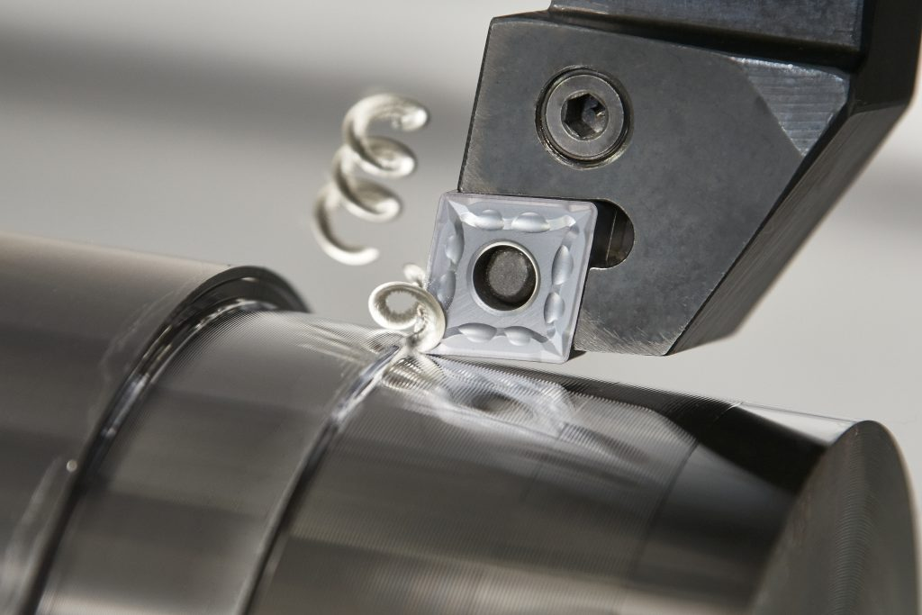
مقدمة:
تستخدم اعمال قطع المعادن للحصول على اجزاء بالمقاسات والشكل الهندسى المطلوب وذلك بازالة الطبقة الزائدة من المعدن على صورة رايش بواسطة الالات القاطعة التى تحركها ماكينات القطع (التشغيل الميكانيكى).
الوصف

Slide 2
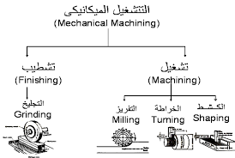
ملخص لعمليات التشغيل الميكانيكى

Slide 3
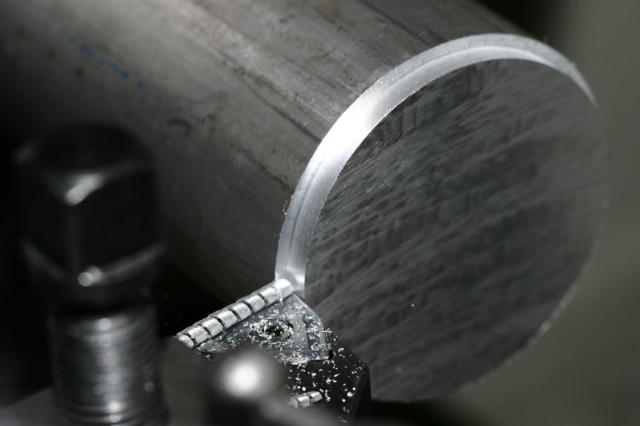
الخراطة (Turning):
الخراطه هى عمليه القطع فى الاشكال الدورانيه او الاشكال غير المنتظمة المقطع عن طريق ازالة رايش أوهى عملية تشغيل بإزالة الرايش تستخدم لتوليد سطوح أسطوانية بواسطة ماكينة تسمى المخرطة (Lathe) وعادة تكون الشُغلة هي التي تدور على عمود الدوران وعدة القطع تغُذى داخلها إما محوريا أًو قطريا أًو كلا الطريقتين بشكل متزامن لتشغيل السطح المطلوب.

Slide 4
حركات التشغيل بالمخرطة Lathe Working Motions:
تتم عمليات إزالة الطبقات الزائدة من معدن الخامات المطلوب تشغيلها ميكانيكياً على آلات القطع المختلفة بإستخدام العدد القاطعة (أقلام الخراطة)المناسبة لكل ماكينة، حيث تنتقل الحركة لأدوات القطع من خلال التجهيزات الموجودة بالماكينات، بينما تتحرك الخامة حركة أخرى لها إرتباطاً مع حركة العدة القاطعة .
تتميز جميع ماكينات التشغيل بالقطع بثلاث حركات مختلفة ، تختلف هذه الحركات من ماكينة إلى أخرى وعن طريق هذه الحركات يتكون الرايش.

Slide 5
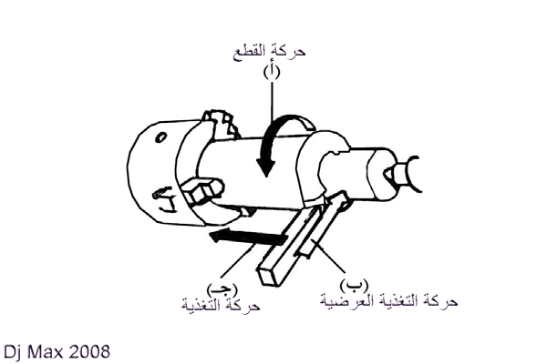
حركات التشغيل بالمخرطة Lathe Working Motions:
حركة التغذية : Feed Cutting
حركة القطع : Speed Cutting
هى حركة مستقيمة للقلم وموازية لمحور الذنبتين ، وتسمى بحركة التغذية الطولية ، ويمكن تأدية هذه الحركة يدوياً أوميكانيكياً .
حركة عمق القطع : Deeping Cutting
تسمى أيضاً بسرعة القطع، وهى الحركة الدورانية لظرف المخرطة الحامل للمشغولة ، وتعتبر هذه الحركة هى الحركة الرئيسية حيث تدور القطعة المراد تشغيلها بالظرف
تسمى بحركة الاقتراب أو بحركة التعميق ، وهى حركة مستقيمة لقلم المخرطة وعامودية على محور الذنبتين حيث يتغلغل الحد القاطع للقلم بالمشغولة المراد تشغيلها لإزالة طبقة من المعدن على هيئة رايش وعادة تتم هذه الحركة يدوياً .

Slide 6
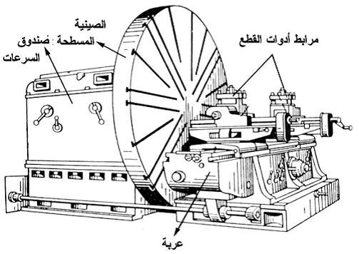
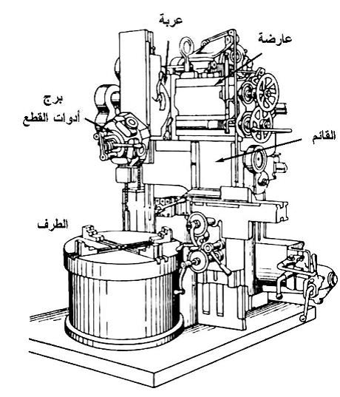
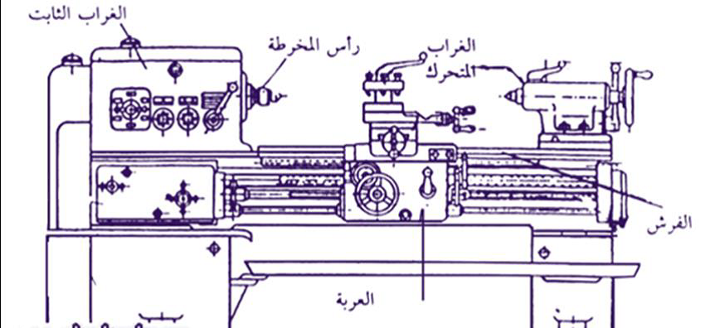
وهناك أنواع من المخارط نذكر منها:
محمود مهدي
المخرطة العمودية : تستخدم فى خراطة أعمال الخراطة الداخلية للمشغولات الكبيرة مثل أسطوانات محركات السيارات.
المخرطة الوجهيه: وهى مخرطة تستخدم فى المصانع للعمليات الكبيرة والثقيلة .
المخرطة المتوازية (الزنبية): وهى مخارط تستخدم للمشغولات الخاصة بالصيانة الميكانيكية .

Slide 7
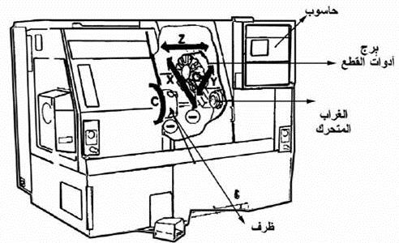
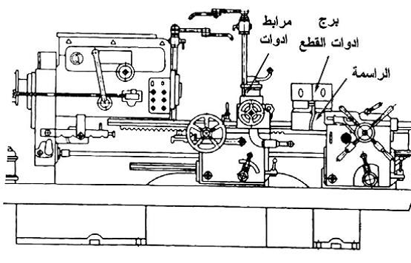
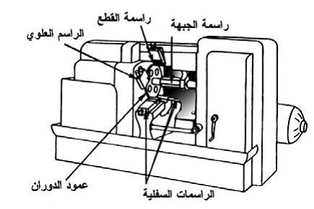
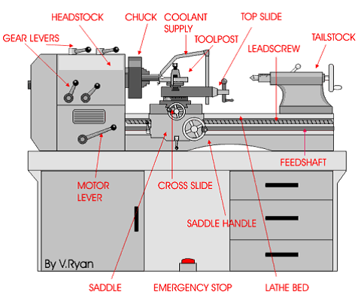
المخرطة التى تعمل بالحاسب الآلى CNC: : وهى ماكينة عالية التقنية فى التشغيل وتستخدم فى الأنتاج الكمى ذات الدقة العالية.
المخرطة البرجية: تستخدم هذه المخرطة فى الإنتاج الكمى
سليم سراج
المخرطة العامة:تتكون المخرطة من أجزاء عديدة.
المخرطة الآلية:وهى مخرطة تستخدم أيضاً للانتاج الكمى.

Slide 8
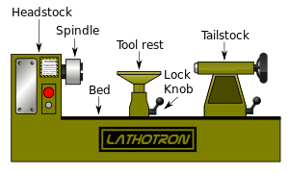
الأجزاء الرئيسية لماكينة الخراطة
الراسمة العرضية Cross Slide
مثبتة على العربة ويمكن أن تتحرك داخل أو خارج المحور عموديا على حركة العربة، تسىتخدم الراسمة العرضية لتثبيت عمق القطع ويمكن أن تتحرك بتغذية يدوية أو آلية
العربة Carriage
تتحرك للأمام والخلف يدوياً أًو آليا ويتم تثبيت باقي الأجزاء عليها وأثناء حركة العربة تتم عملية الخراطة وتتحرك العربة على طول المحور
الغراب المتحرك Tail Stock
هو الجزء غير الدوار ولكن يمكن أن يتحرك للأمام والخلف على فرش المخرطة ويستخدم في عملية تمركزالشُغلة وأيضا يتم تزويده بعدد تشغيل مثل المثقاب للقيام بعمليات الثقَب.
الغراب الثابت Head Stock
وهو جزء الطاقة في المخرطة ويقع إلى يسار المُشغل ويضىم تروس تغييىر السىرعة وعمود الدوران وسيلة تثبيت الشُغلة.

Slide 9
الأجزاء الرئيسية لماكينة الخراطة
الدلائل (Ways)
تكون مسطحة أو بشكل حرف (V) وتتحرك عليها العربة والغراب المتحرك
الفرش (Bed)
يمثل بدن المخرطة الذي تثبت عليه جميع الأجزاء ويصنع الفرش من حديد الزهر أو الفولاذ، ويجب أن يكون مستقر حتى يقاوم الاهتزازات.
مثبت العدة (Tool Post)
يتم تركيب مثبت العدة على الراسمة الطولية ويمكن أن يكون بأشكال متنوعة.
الراسمة الطولية Compound Rest
تثبت الراسمة الطولية فوق الراسمة العرضية ويمكن أن تتحرك للداخل والخارج يدويا للتسىوية أو لتثبيىت عمق القطع ويمكن أن تدور بزاوية وتغذى يدوياً.
.

Slide 10
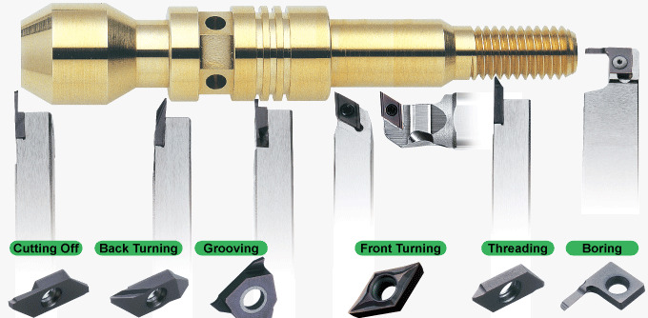
أقلام الخراطة:
قلم الخراطة هو عدة القطع الرئيسية المستخدمة في التشغيل على المخرطة و هو أكثر عدد القطع شيوعا وأبسطها في التصميم حيث تتشابه جميع الاقلام في الزوايا الرئيسية و في الخامات التي تصنع منها وتخلف في الشكل الذي يجب أن يفي بمتطلبات عملية التشغيل,
عناصر قلم الخراطة: يتكون من جزئيين رئيسيين
1 جسم القلم ويسمى النصاب وهو الذي يثبت في المقدمة
2 الطرف القاطع (منطقة الحد القاطع) ويشمل السطح الجانبي والسطح الخلفي وسطح الجرف ومن تقاطعهم تنتج حدود القطع
الزوايا الرئيسية لقلم القطع بالخراطة:
زاوية الخلوص :
هي الزاوية الموجودة في وجه العدة القاطعة من الأمام وتعمل على حدية الحد القاطع
زاوية الجرف
و هي الزاوية الموجودة على العدة الشائعة ومهمتها سهولة إنزلاق الرایش تقل في المعدن الصلبة وتزيد في المعادن الطرية.
زاوية الحد
هي الزاوية المحصورة بين زاويتي الخلوص و الجرف وتكمل ۹۰ ومرتبطة بصلابة المعدن المقطوع وتقوم بعملية القطع

Slide 11
تجهيز المبدئى للمخرطة الذنبية وإستخدام قائمة للمراجعة:
تعتبر المخرطة ضمن مكنات التشغيل الدقيق ، غير أن دقتها وعمرها التشغيلى إنما يتوقفان على الخراط الذى يستخدمها . فيجب إجراء العمليات عليها بطريقة مأمونة وفى حدود إمكانياتها وتبعاً لملحقاتها من مواسك وأقلام ، ولنوعية المشغولات أيضا . ولذلك يجب المحافظة على جميع أجزائها المتحركة وضوابطها من التلف . ولضمان استمرار دقتها تركب بحيث يكون فرشها مستوياً وفى وضع أفقي تماماً فى جميع المستويات.
التزييت ومواده :
عملية التزييت لها أربعة فوائد هى :
الوقاية من الصدأ :
التنظيف :
التبريد :
التزييت.
وتتطلب تدابير الوقاية تغطية أسطح التشغيل فى الماكينة المعرضة للهواء كلما أمكن ذلك، وإزالة الرايش المتأكسد أولا بأول، وفحص جهاز التبريد كثيرا مع فحص سائل القطع وتغييره إذا لزم الأمر، ثم مسح الأسطح المشغولة وتنظيفها وتغطيتها بطبقة رقيقة من محلول واقي من الصدأ.
يغسل سائل التزييت الأجزاء المتحركة ويجرف أمامه المواد الغريبة والحبيبات المعدنية الدقيقة الناتجة عن تآكل أسطح الأجزاء المحتكة فتصبح هذه الأجزاء نظيفة ويقل التآكل وتحتفظ الماكينة بدقتها .
يعمل تدفق الزيت على امتصاص الحرارة المتولدة فى المخرطة أو مكنة التشغيل من جراء احتكاك أجزائها ببعضها البعض وتبريدها ، فينخفض مقدار الاحتكاك ويقل تبعاً لذلك احتمال قفش (زرجنة) الأجزاء المتزاوجة مع بعضها البعض بسبب تمددها بالحرارة
تكون مادة التزييت طبقة من السائل بين أسطح الأجزاء المعدنية المتزاوجة أثناء دورانها ، أى أنها تملأ جميع الفراغات بينها فتجعل هذه الأسطح تتوسدها ) أى تتخذ منها وسادة ( وتنزلق على بعضها البعض بأقل احتكاك ممكن ، فلا تحتاج سوى قوة ضعيفة لتحريكها ، كما تنخفض الحرارة المتولدة من هذا الاحتكاك

Slide 12
المبادئ الواجب مراعاتها عند تثبيت المشغولات :
*الا تقل قوى الربط إلى الحد الذى يؤثر فى قوة تثبيت الشغلة او اهتزازها اثناء القطع
*ان تكون الشغلة متزنة أثناء دورانها
*الا يحدث انزلاق نسبى بين دورات عمود الادارة ودورات المشغولة
*ان يكون هناك تناسق بين حجم المشغولة ووسيلة التثبيت
*ان لا نبالغ فى قوى الربط حتى لا ينتج تغيير فى شكل المشغولة او اعوجاج محاورها
تثبيت الشغلة على المخرطة ((Holding of Work pieces
تجهز كل مخرطة باجهزة وادوات لربط او تثبيت الات القطع والخامات المراد تشغيلها ويجب ان تكون هذه الاجهىزة قويىة وسىهلة الاسىتعمال ويتوقف نجىاح عمليىة الخراطىة ومىدى دقتهىا علىى اختيىار الطريقىة السليمة والمناسبة لكل مشغولة
طرق تثبيت المشغولات عند خرطها :
_التثبيت فى الظرف
_التثبيت بين ذنبتين مع (استعمال صينية ومفتاح دوارة)
_التثبيت على الصينية مع(استعمال دوات الربط المساعدة)

Slide 13
اسماء المجموعة
مريم رضا
اية ماجد سليمان
اميرة اشرف
دينا مجدي
سلمي ابراهيم
اية نجيب
اماني بنداري

